Slide 1

Importazione di prodotti biologici
Reg. UE 848/18
Laura Muratori
22 febbraio 22

Slide 2

Con il Reg. UE 848/18 la commissione, perseguendo il fine di offrire migliori garanzie e tutele per il settore delle produzioni biologiche, ha definito obiettivi ambiziosi nell’applicazione del proprio standard fra i quali spicca l’ approccio alle produzioni biologiche importate:
    dal 1 gennaio 2027 tutti i prodotti importati saranno ottenuti in piena conformità dell’applicazione del Reg. UE 848/18 oppure saranno ottenuti nel rispetto di norme dei paesi originari, che la commissione ha ritenuto possano offrire garanzie equivalenti a quelle del proprio standard, nell’ambito di un accordo commerciale bilaterale.

Slide 3
Gli aspetti applicativi del Regolamento UE 848/18 inerenti le importazioni di prodotti biologici da paesi terzi rappresentano, in ordine temporale, l’ultimo importante tassello dell’impianto regolatorio per le produzioni biologiche.
Il regolamento controlli ufficiali Reg. UE 625/17, entrato in vigore nel dicembre del 2019, ha modificato sostanzialmente il controllo doganale, di conseguenza anche l’impatto sul regolamento per le produzioni biologiche è stato rilevante e ha richiesto la messa a punto di una complessa struttura regolatoria.
A livello nazionale il MiPAAF, nel mese di febbraio, ha emanato il decreto che reca disposizioni in merito all’attività di importazione.

Slide 4
Regolamento delegato (UE) 2021/1698 della Commissione, del 13 luglio 2021, che integra il regolamento (UE) 2018/848 del Parlamento europeo e del Consiglio con obblighi procedurali per il riconoscimento delle autorità di controllo e degli organismi di controllo competenti per eseguire controlli sugli operatori e sui gruppi di operatori certificati biologici e sui prodotti biologici nei paesi terzi, e con norme relative alla loro supervisione nonché ai controlli e ad altre azioni che tali autorità di controllo e organismi di controllo devono eseguire
  prospetta la definizione di un elenco di prodotti ad alto rischio provenienti dai paesi terzi, tramite l’adozione di un atto di esecuzione e sulla base di una selezione effettuata a seguito di non conformità gravi, critiche o ripetute che compromettono l’integrità dei prodotti o della produzione biologica o in conversione.
  Con il precedente regolamento Reg. CE 834/07 l’elenco dei prodotti/paesi a rischio, sebbene previsto e definito annualmente, non era regolamentato, ma suggerito attraverso la pubblicazione di specifiche linee guida.

Slide 5
Regolamento delegato (UE) 2021/2305 della Commissione, del 21 ottobre 2021, che integra il regolamento (UE) 2017/625 del Parlamento europeo e del Consiglio con norme riguardanti i casi e le condizioni in cui i prodotti biologici e i prodotti in conversione sono esenti da controlli ufficiali ai posti di controllo frontalieri e il luogo dei controlli ufficiali per tali prodotti e che modifica i regolamenti delegati (UE) 2019/2123 e (UE) 2019/2124 della Commissione
  → Definisce le condizioni per cui taluni prodotti biologici non ricadono nei controlli obbligatori presso i posti di controllo frontaliero
  Per via dell’impianto del regolamento controlli, Reg. UE 625/17 che contempla anche il settore delle produzioni biologiche, si è reso necessario definire un regolamento per cui non tutti i prodotti biologici e/o in conversione fossero ritenuti ad alto rischio.

Slide 6
Regolamento delegato (UE) 2021/2306 della Commissione, del 21 ottobre 2021, che integra il regolamento (UE) 2018/848 del Parlamento europeo e del Consiglio con norme relative ai controlli ufficiali delle partite di prodotti biologici e di prodotti in conversione destinati all’importazione nell’Unione e al certificato di ispezione
  → Definisce il certificato di ispezione (COI)
  La nuova struttura del certificato di ispezione, molto più articolata, persegue il fine di una tracciabilità trasparente e rappresentativa per i flussi sia fisici che contabili delle partite importate.

Slide 7
Regolamento di esecuzione (UE) 2021/2307 della Commissione, del 21 ottobre 2021, che stabilisce norme relative ai documenti e alle notifiche richiesti per i prodotti biologici e i prodotti in conversione destinati all’importazione nell’Unione
  → Dispone in merito alle notifiche preventive di arrivo merce
  Definisce l’estratto del certificato di ispezione inerente i regimi doganali speciali (deposito doganale-perfezionamento attivo)
  Le nuove disposizioni fra cui quella sulla notifica preventiva di arrivo merce, insieme a molte altre, sottolineano la direzione presa sui controlli ufficiali ossia definire una piattaforma unica e autoportante per i controlli ufficiali.
Regolamento IMSOC (Reg. UE 1715/2019)
RIUNISCE
RASSF sistema di allarme rapido per gli alimenti ed i mangimi
ADIS sistema per il trattamento delle informazioni sulle malattie degli animali
EUROPHYT il sistema per le notifiche e le segnalazioni della presenza di organismi nocivi
TRACES sistema per lo scambio di dati, informazioni e documenti riguardanti i controlli ufficiali e altre attività ufficiali.
Con il reg. 2119/21 la commissione, richiamando il regolamento IMSOC, ha disposto che dal 1° gennaio 2023 i certificati per le produzioni biologiche dovranno essere rilasciati in ambiente Traces.

Slide 8
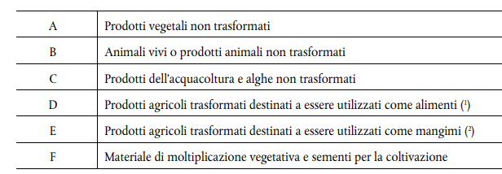

Regolamento di esecuzione (UE) 2021/2325 della Commissione, del 16 dicembre 2021, che stabilisce, ai sensi del regolamento (UE) 2018/848 del Parlamento europeo e del Consiglio, l'elenco dei paesi terzi e l'elenco delle autorità e degli organismi di controllo riconosciuti a norma dell'articolo 33, paragrafi 2 e 3, del regolamento (CE) n. 834/2007 del Consiglio ai fini dell'importazione di prodotti biologici nell'Unione
  → classifica le merci

Slide 9
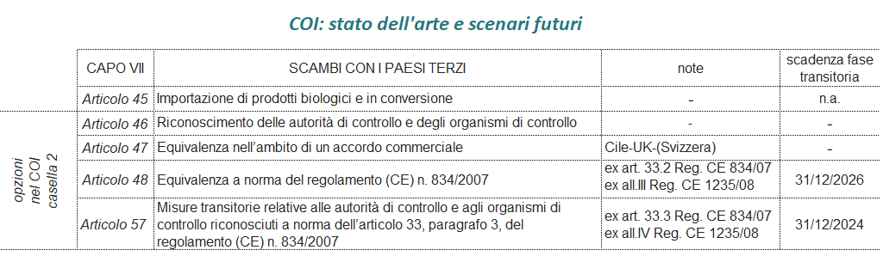
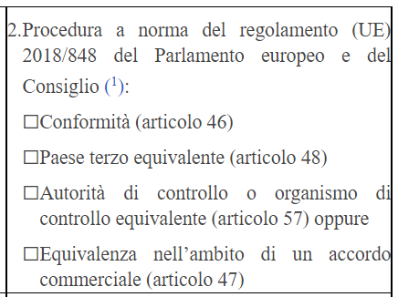

Le nuove caselle del COI

Slide 10
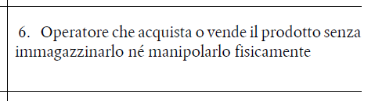

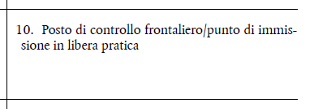

→ se del caso, inserire il nome e l’indirizzo di uno o più operatori che acquistano o vendono il prodotto senza immagazzinarlo o manipolarlo fisicamente.
→ nel caso di partite soggette a controlli ufficiali ai posti di controllo frontalieri conformemente all’articolo 45, paragrafo 5, del regolamento (UE) 2018/848, indicare il nome o il codice alfanumerico unico assegnato dal sistema Traces al posto di controllo frontaliero di primo ingresso nell’Unione in cui sono eseguiti i controlli ufficiali conformemente all’articolo 6, paragrafo 1, del regolamento delegato (UE) 2021/2306 della Commissione.
Nel caso di partite esentate da controlli ufficiali ai posti di controllo frontalieri conformemente all’articolo 3 del regolamento delegato (UE) 2021/2305 della Commissione(5), indicare il nome e il codice alfanumerico unico assegnato dal sistema Traces al punto di immissione in libera pratica nell’Unione europea, a seconda dei casi, in cui vengono effettuati i controlli ufficiali ai sensi dell’articolo 6, paragrafo 1, del regolamento delegato (UE) 2021/2306 della Commissione

Slide 11
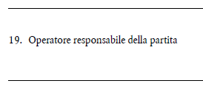
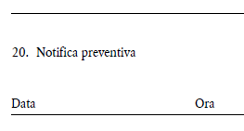

l’importatore o una persona fisica o giuridica stabilita nell’Unione che presenta la partita al posto di controllo frontaliero per conto dell’importatore.
→ nome, indirizzo e codice EORI, quale definito all’articolo 1, punto 18, del regolamento delegato (UE) 2015/2446, dell’operatore responsabile della partita, quale definito all’articolo 2, punto 2, del regolamento di esecuzione (UE) 2021/2307. Da compilare a cura dell’importatore indicato nel riquadro 12, se l’operatore responsabile della partita è diverso da tale importatore.
→ nel caso di una partita di prodotti destinati a essere immessi sul mercato dell’Unione come prodotti biologici o prodotti in conversione soggetti a controlli ufficiali ai posti di controllo frontalieri ai sensi dell’articolo 45, paragrafo 5, del regolamento (UE) 2018/848, indicare la data e l’ora previste di arrivo al posto di controllo frontaliero. Nel caso di una partita di prodotti esentati dai controlli ufficiali ai posti di controllo frontalieri a norma del regolamento delegato (UE) 2021/2305, indicare la data e l’ora previste di arrivo al punto di immissione in libera pratica conformemente a tale regolamento.
assolve alla comunicazione preventiva di arrivo merce→decade adempimento ministeriale

Slide 12



→ da compilare a cura dell’importatore o, se del caso, dell’operatore responsabile della partita, per chiedere il trasferimento dei prodotti verso un punto di controllo nell’Unione per ulteriori controlli ufficiali, se la partita è selezionata per controlli di identità e fisici dalle autorità competenti al posto di controllo frontaliero. Il presente riquadro riguarda unicamente prodotti soggetti a controlli ufficiali ai posti di controllo frontalieri conformemente all’articolo 45, paragrafo 5, del regolamento (UE) 2018/848
Sulla compilazione di queste caselle si veda il Reg. UE 2305/21 art. 5.4 che per l’applicazione del controllo sulle partite biologiche modifica il Reg. UE 2123/19 in tema di controllo di identità e fisico presso punti di controllo diversi dai posto di controllo frontalieri
→ indicare il nome del punto di controllo nello Stato membro in cui i prodotti devono essere trasferiti per i controlli di identità e fisici se le autorità competenti presso il posto di controllo frontaliero hanno selezionato la partita per tali controlli. Da compilare a cura dell’importatore o, se del caso, dell’operatore responsabile della partita. Il presente riquadro riguarda unicamente prodotti soggetti a controlli ufficiali ai posti di controllo frontalieri conformemente all’articolo 45, paragrafo 5, del regolamento (UE) 2018/848.

Slide 13
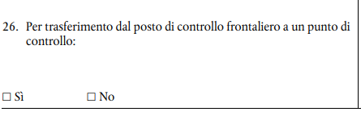
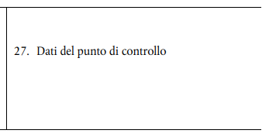

→ da compilare a cura dell’autorità competente al posto di controllo frontaliero se la partita è selezionata per controlli di identità e fisici e se la partita può essere trasferita al punto di controllo per ulteriori controlli ufficiali. Il presente riquadro riguarda unicamente prodotti soggetti a controlli ufficiali ai posti di controllo frontalieri conformemente all’articolo 45, paragrafo 5, del regolamento (UE) 2018/848.
→ in caso di trasferimento verso un punto di controllo, indicare il nome del punto di controllo nello Stato membro verso il quale le merci devono essere trasferite per i controlli di identità e fisici, i suoi recapiti e il codice alfanumerico unico assegnato dal sistema Traces al punto di controllo. Da compilare a cura dell’autorità competente al posto di controllo frontaliero. Il presente riquadro riguarda unicamente prodotti soggetti a controlli ufficiali ai posti di controllo frontalieri conformemente all’articolo 45, paragrafo 5, del regolamento (UE) 2018/848
→ si vedano le istruzioni per il riquadro 17. Da compilare nel caso in cui la partita sia trasferita verso un punto di controllo per controlli di identità e fisici.

Slide 14


Decreto ministeriale n° 52932 del 4 febbraio 2022 recante disposizioni per l’attuazione del regolamento (UE) 2018/848 del Parlamento e del Consiglio del 30 maggio 2018 relativo alla produzione biologica e all’etichettatura dei prodotti biologici e che abroga il regolamento (CE) n. 834/2007 del Consiglio, sue successive modifiche e pertinenti regolamenti delegati di integrazione e regolamenti di esecuzione in materia di controlli ufficiali sull’attività di importazione di prodotti biologici e in conversione dai Paesi terzi
  → Definisce i parametri per individuare il rischio associato all’attività di importazione di prodotti biologici da paesi terzi per determinare il controllo
  Dispone sul controllo fisico delle partite importate (all.II)
Prot. Uscita N.0079241 del 18/02/2022 Si evidenzia che alla luce del disposto del DM in questione che è applicabile dal 1° gennaio c.a. codesti Organismi prima dell’immissione in libera pratica della partita importata non dovranno più eseguire l’attività di campionamento anche presso i punti di ingresso.
Articolo 5 Il Ministero affida i compiti relativi al controllo sulle partite biologiche e in conversione destinati all’importazione nell’Unione europea ad una autorità di controllo. L’autorità di controllo, individuata con successivo provvedimento, risponde ai requisiti previsti dall’articolo 5, paragrafi 1 e 4 del regolamento (UE) 2017/625.

Slide 15
/21

Slide 16

Grazie per l’attenzione
Laura Muratori
laura.muratori@bioagricert.org

